Slide 1
Prelekcja dla rodziców
SP MAŁKOCIN
KSZTAŁTOWANIE
MOTYWACJI DO NAUKi
ZADANIA RODZICA
mgr Ewa Radoń
Poradnia Psychologiczno – Pedagogiczna w Stargardzie

Slide 2

Motywacja do nauki to zaangażowanie się w proces uczenia
dla samej przyjemności
w celach zdobycia różnych korzyści (nagrody)
ze względu na grupę koleżeńską
ze względu na przymus i chęć uniknięcie kary
dla zrealizowania planu życiowego
z poczucia obowiązku

Slide 3


Rodzaje motywacji
Zewnętrzna przejawia się
chęcią otrzymania
dobrej oceny
Wewnętrzna
wynikająca z naturalnego
zainteresowania
materiałem

Slide 4
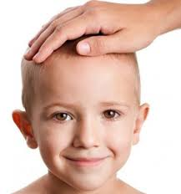
Motywacja zewnętrzna
Najczęściej spotykana u dzieci
Jej celem jest uzyskanie pozytywnej lub unikniecie negatywnej oceny swoich możliwości
Kształtowana jest przez opinię:
  rodziców,
  nauczycieli
  kolegów.

Slide 5

Motywacja wewnętrzna
Jest korzystniejsza, ponieważ:
dla dziecka najważniejszy jest sam proces zdobywania wiedzy i zaspokajanie ciekawości.
nigdy się nie kończy, nowe informacje rodzą kolejne pytania i wątpliwości.
sukces edukacyjny jest jedynie kwestią czasu oraz wytrwałości.

Slide 6
Wpływ rodzica na motywację dziecka
Dziecko potrafi być gotowy do pracy, jeśli widzi jej sens.
Gdy go nie widzi potrzebuje dorosłych, by go zmobilizowali.
Zadaniem rodzica jest zapewnienie odpowiednich warunków do zdobywania wiedzy.
Motywacja zewnętrzna
Motywacja wewnętrzna

Slide 7
Właściwa organizacja czasu
Odrabianie lekcji o stałej porze wdraża do systematyczności
Bezpośrednio po szkole wskazany jest krótki odpoczynek
(czas na posiłek i rozmowę z rodzicami)
Po 30-40 min nauki potrzebne jest 5-10 min przerwy na krótką aktywność np. gimnastykę lub drobną przekąskę
Ważne, by dziecko miało w ciągu dnia również czas na:
  odpoczynek,
  aktywność ruchową,
  hobby.

Slide 8
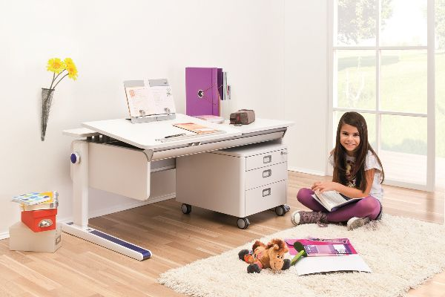
Właściwe warunki do nauki
Zamknij drzwi, aby nikt z domowników nie rozpraszał dziecka
Wyłącz hałasujący telewizor/radio i wycisz telefon
Przygotuj przekąskę i szklankę wody
Zadbaj o odpowiednie oświetlenie i wygodne krzesło
Uporządkujcie biurko - tylko niezbędne przybory i zeszyt ćwiczeń
Ważna jest kolejność odrabiania zadań:
  od najtrudniejszych
  do łatwych i lubianych

Slide 9

Mądra mobilizacja do pracy
By pobudzić do zdobywania wiedzy rodzice mogą stosować różne motywujące nagrody:
  uśmiech, przytulenie dziecka, pochwała słowna
  wspólne spędzanie wolnego czasu (gra planszowa, wyjście na rower )
  małe nagrody rzeczowe/słodyczowe
  zwolnienie z obowiązku domowego
Należy unikać stosowania kar
za słabe wyniki w nauce.

Slide 10
Doceniaj starania, a nie stopnie
Zamiast pytania „Co dziś dostałeś w szkole?”
zapytaj „Czego się dziś nauczyłeś?”
lub „Czego nowego się dowiedziałeś”
Chwal nie tylko osiągnięcia, ale głównie włożony wysiłek.
Omawiając pracę dziecka, najpierw podkreśl dobre strony,
potem wskaż nad czym mogłoby jeszcze popracować.
Zachęcaj dziecko do tego by samo oceniło swoje wysiłki:
  „Czy jesteś zadowolony z efektów swojej pracy?”
  „Czy jest coś, co chciałbyś poprawić?”

Slide 11

Wspieraj w nauce, ale nie wyręczaj
Należy stopniowo wdrażać dziecko do samodzielnej pracy.
Zachęcać, by samo wyszukiwało i poprawiało swoje błędy.
Pomoc powinna być ograniczona:
  warto ułatwić zrozumienie polecenia,
  zaplanować kolejne etapy wykonania zadania,
  udzielić wskazówek.
Błędem jest odrabianie
za dziecko prac domowych.

Slide 12
Okazuj zainteresowanie trudnościami szkolnymi dziecka
Gdy dziecko doświadczyło porażki nie zaprzeczaj jego uczuciom mówiąc, że nic się nie stało, lecz nazwij je:
„Widzę, że jesteś rozczarowany…”
Zamiast wypytywać -> słuchaj uważnie i okaż zrozumienie.
Zamiast krytykować i oceniać -> dodaj otuchy i zachęcaj do refleksji:
  „Matematyki można się nauczyć, wierzę, że ty to potrafisz”
  „Jak myślisz, dlaczego Ci nie poszło na tym sprawdzianie?”
  „Trening czyni mistrza, spróbujmy poćwiczyć te działania razem”

Slide 13

Stawiaj wymagania adekwatne do możliwości
Aspiracje rodziców powinny być odpowiednie do predyspozycji dzieci
Nie porównuj dziecka do rodzeństwa/kolegów, lecz poprzedniego poziomu umiejętności - podkreślisz postępy i zmotywujesz do dalszej pracy
Unikaj atmosfery napięcia podczas odrabiania lekcji
Gdy dziecko doświadcza niepowodzeń warto poszukać ich przyczyny
W rozpoznaniu problemu pomoże współpraca
z pedagogiem lub wizyta w Poradni.

Slide 14

Buduj w dziecku poczucie własnej wartości
Rolą rodziców jest pomóc wykształcić umiejętność równoważenia słabszych stron:
„Może nie jesteś najlepszym uczniem w klasie, lecz doskonale radzisz sobie z rolą przewodniczącego”.
Dbaj by dziecko nigdy nie wyrażało się o
sobie negatywnie, unikaj etykietek
np. „zdolny, ale leniwy”, gdyż
nie sprzyja to budowaniu ambicji.

Slide 15

Stopniowo kształtuj obowiązkowość
Jeśli dziecko jest starsze
ustal z nim ustny lub pisemny kontrakt:
„Od dziś nie będę przypominał Ci o lekcjach, bo jesteś już dojrzały i ufam, że sam potrafisz zaplanować sobie pracę. W razie kłopotów możesz liczyć na moją pomoc. Po tygodniu chciałbym, żebyś opowiedział mi jak sobie poradziłeś lub z czym miałeś trudność.”
Gdy dziecko o czymś zapomni, pozwól mu ponieść naturalne konsekwencje i wyciągnąć wnioski.

Slide 16
Dziękuję za uwagę ☺
Życzę wielu sukcesów
w skutecznym motywowaniu
dzieci do nauki

